Slide 1


Universidad Politécnica de puebla
Presentación de comunicación de un cubo de led 4x4
Automatización Industrial
Dra. Mariana Tepox Cruz
Integrantes :
Antonio Hernández Juan Carlos
Llerenas Placencia Erick Alberto
Macario Pérez Hugo Rodrigo
Roberto Andrés Lozano
Merino Saucedo Froylan
Misael Moctezuma Chávez
Alexis Fernando Rosas Ponce
Vázquez García Joshua Francisco

Slide 2
Descripción de la práctica
Con este trabajo abordaremos y se aplicará el monitoreo de algún mecanismo,dispositivo, desde la comodidad de nuestras casas.Para ello construimos un cubo de leds de 4x4, el cual va a estar conectado a Arduino y a un shield de Ethernet, del cual este modulo, permitirá la comunicación entre nuestro modem y el Arduino, es decir que funcionara como servidor.Por lo tanto fue necesario elaborar una pagina web, del cual cualquier usuario pueda acceder y presionar cualquiera de los botones digitales, ya sea para encender los leds,crear una secuencia (alfanumérica,mensajes, etc) y solamente con un solo click.

Slide 3
Marco teórico
Comunicación de hardware y software
Se puede establecer una conexión entre estos ocupando un módulo WIFI ESP8266 este módulo nos permitirá conectar la placa a internet para poder enviar y recibir datos desde la página web. También se considerará la creación de un servidor real en el cual se cargará la página hecha en HTML y que nos permitirá interactuar vía internet y en tiempo real con el Arduino.
Lenguaje HTML
Su principal función es intercomunicar, HTML no es un lenguaje complejo y puede ofrecer satisfacciones inmediatas para la creación de páginas web. Es un lenguaje de mercado de hipertexto, de modo que a través de este lenguaje, un texto puede marcarse insertando etiquetas, describiendo su función, color, enlace u otras características que HTML no es realmente un lenguaje de programación, ya que no incluye ninguna definición de variables, estructuras de datos, funciones o estructuras de control, sino que es solo un lenguaje de marcado que describe el diseño, el formato gráfico o los modos o diseños de visualización gráfica.

Slide 4
Arduino y pagina web
Un servidor web es una computadora que guarda y transmite datos vía Internet. La información que almacenan es en forma de página Web. Cuando un cliente (navegador Web) accede a un servidor Web, envía una petición HTTP que recibe el servidor Web. Luego este envía la información a través de protocolo HTTP al cliente en formato HTML. Así mismo funciona la comunicación entre el Arduino y los servidores.

Slide 5

Industria 4.0
Digitalización
Las distintas fases operativas y de funcionamiento van a mano con la implantación de un software ERP. Esto propicia la reconfiguración flexible, rápida, a pedido y con menor coste de cambios a los servicios o productos.
Smartización
La aplicación de Business Intelligence (BI) pretende establecer un sistema autónomo de gran adaptación. Esto le permite responder con precisión a situaciones no previstas utilizando el aprendizaje de experiencias previas.
Análisis Predictivo
Las predicciones son cada vez más relevantes para los modelos sustentables. Además de almacenamiento y procesamiento de Big Data, requiere de métodos estadísticos, minería de datos, modelización y aprendizaje automático.

Slide 6
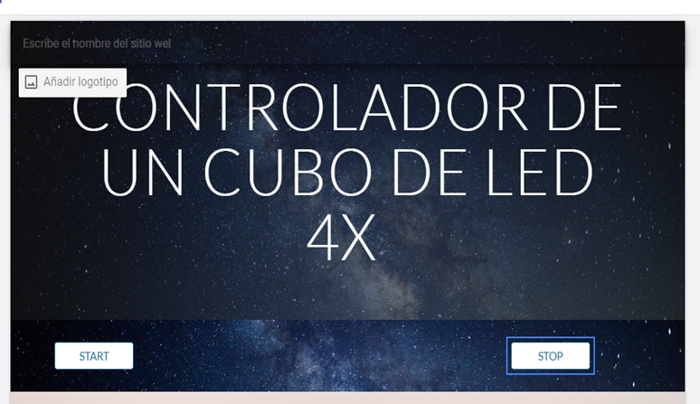
Desarrollo de pagina web
En este apartado se realizo la pagina web utilizando sites.google.com en el cual se le da el formato de pagina ya que se puede programar en HTML ahí colocamos la programación de nuestros botones

Slide 7
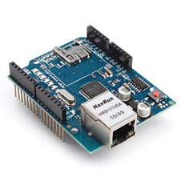
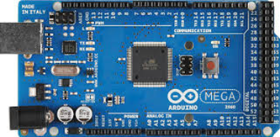
Comunicación de ethernet
Para realizar la comunicación por medio Ethernet se uso lo que es un Módulo Arduino Ethernet Shield HR911105A y un Arduino MEGA, el módulo ethernet se conectó a un modem de internet para poder mandarla comunicación, en el Arduino se realizó la programación para que este mandara la comunicación hacia lo que en nuestro caso es el cubo LED .

Slide 8
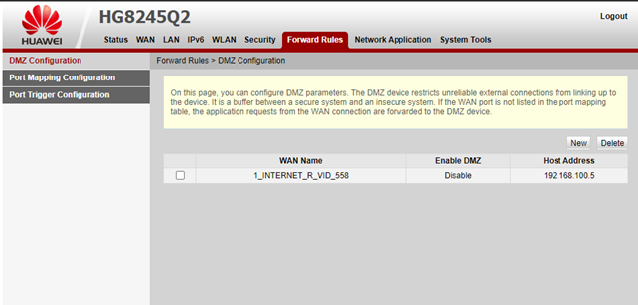
Hasta este punto ya tenemos lo que es una Red de comunicación LAN, es decir una red local que funciona solo en el punto donde se encuentra dicho modem, y para hacerlo una red WAN fue necesario entrar a la configuración del modem para poder abrir un puerto y hacer que desde diferentes partes manden la comunicación por medio de una página HTML.

Slide 9
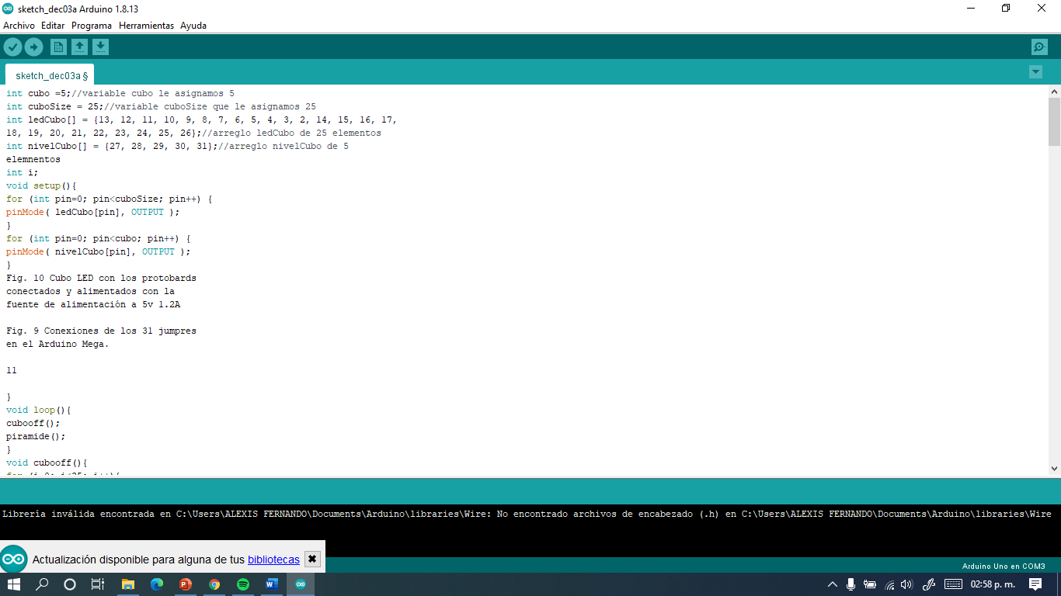
Programación
En este apartado de realizara la programación en la interfaz de Arduino ,en la cual se implementarían serie de pasos por medio de un cubo de led 4x4.

Slide 10
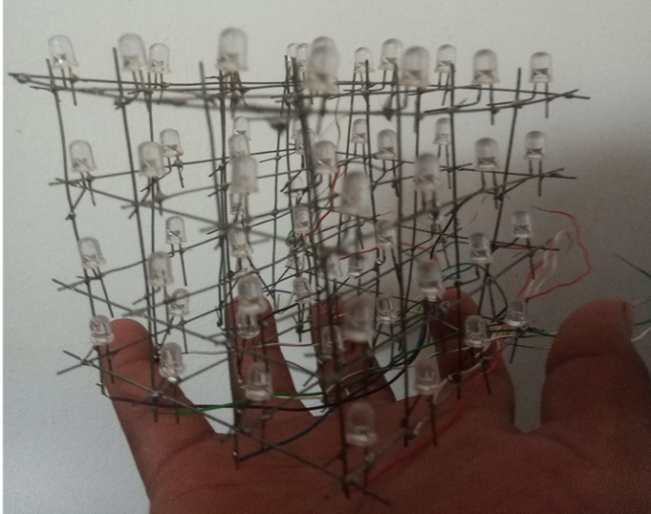
Cubo de led 4x4
64 diodos led
16 resistencias de 220 Ohmios.
Arduino Uno
Cable rígido para unir los diodos
Cables de conexión
Procedimiento

Slide 11
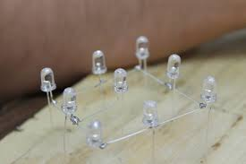
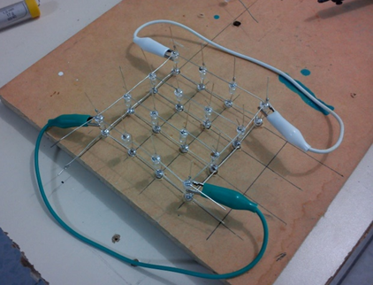
Iniciamos cortando el cable rígido para poder unir los leds el cable se cortara de 2 cm y se unirá soldando el ánodo de cada led con el ánodo de otro led hasta alcanzar una tira de 4 leds soldados
Una vez teniendo las 4 tiras y uniéndolas todas para formar el primer piso del cubo de leds procedemos a probar que todos los leds enciendan perfectamente.

Slide 12
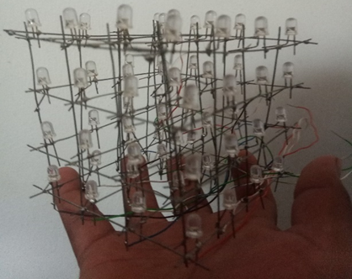
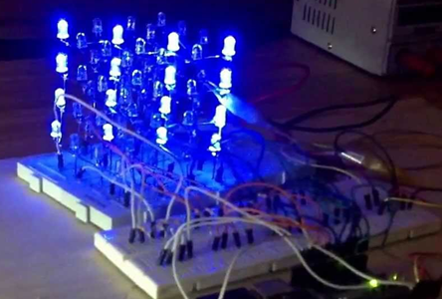
Una vez repitiendo el paso uno de soldar todas las tiras hasta llegar a formar los 3 pisos faltantes procedemos a probar cada piso una vez teniendo todos los pisos procedemos a soldar todos los cátodos hasta formar el cubo
Una vez teniendo el cubo armado conectamos los cables al arduino y procedemos a cargar un programa para encender el cubo led y posteriormente cargar el programa para poder manejar el cubo a distancia

Slide 13
COMPONENTES PARA LA REALIZACION DE LA CONEXION
Arduino mega
Shield ethernet.
Protoboard
Código de programación
Cubo de leds
Modem ”Red local”
Pagina web

Slide 14
Conclusión
Este proyecto se realizo con la finalidad de trabajar y monitorear desde cualquier ubicación,siempre y cuando contemos con acceso a internet ,ya que en estos momento realmente se aplica esta técnica ,por medidas sanitarias dentro de las industrias para llevar a cabo un control y evitar por el momento el contagio de COVID-19.

